Slide 1
МИНИСТЕРСТВО СЕЛЬСКОГО ХОЗЯЙСТВА ЧЕЛЯБИНСКОЙ ОБЛАСТИ
ФЕДЕРАЛЬНОЕ ГОСУДАРСТВЕННОЕ БЮДЖЕТНОЕ ОБРАЗОВАТЕЛЬНОЕ УЧРЕЖДЕНИЕ ВЫСШЕГО ОБРАЗОВАНИЯ «ЮЖНО-УРАЛЬСКИЙ ГОСУДАРСТВЕННЫЙ АГРАРНЫЙ УНИВЕРСИТЕТ»
ПЕРСПЕКТИВНЫЕ НАПРАВЛЕНИЯ РАЗВИТИЯ УРБАНИЗИРОВАННОГО РАСТЕНИЕВОДСТВА
Челябинск
2023

Slide 2
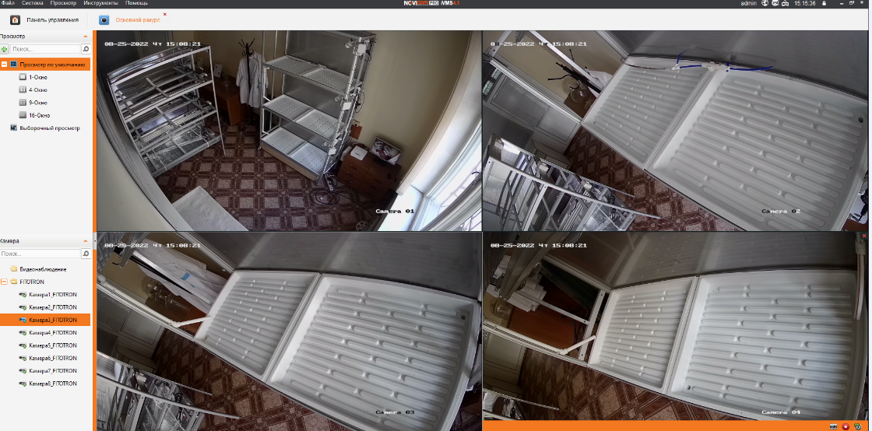
Оборудование лаборатории урбанизированного растениеводства ФГБОУ ВО Южно-Уральский ГАУ
Лаборатория урбанизированного растениеводства ФГБОУ ВО Южно-Уральский ГАУ, созданная в рамках Договора о взаимном сотрудничестве с ООО «Нефтехимавтоматика» (г. Санкт-Петербург), располагает современным оборудованием для урбанизированного агропроизводства. Имеющаяся материальная база включает в себя различные виды электрооборудования: вегетационное, контрольно-измерительное, светотехническое, передающее телекоммуниванционное компьютерное.

Slide 3
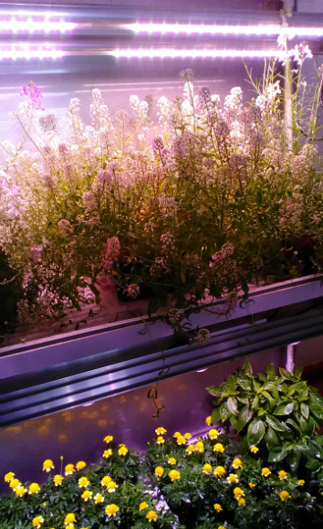
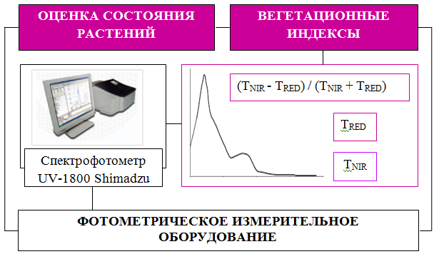
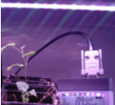
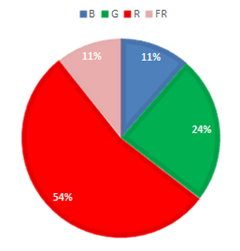
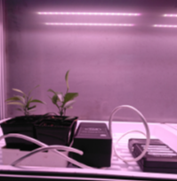
Назначение данного электрооборудования:
- всесезонное разведение и выращивание сельскохозяйственных культур;
- контроль параметров микроклимата в воздушной и корнеобитаемой среде;
- оценку состояния растений с помощью видеонаблюдения и определения вегетационных индексов на основе спектрально-оптических свойств листового аппарата растений.

Slide 4
Цель и задачи исследований
Цель исследований: разработка новых и корректировка устаревших агротехнологий тепличного растениеводства.
Задачи исследований:
- изучение воздействия светодиодного освещения для различных культур и методов выращивания, как в лабораторных условиях, так и в условиях закрытого грунта;
- корректировка спектров, фотометрии, конструктивных элементов, а так же электронных компонентов оборудования;
- изучение особенностей культур, потребность корректировки климатических условий, полива и прочих технологических параметров;
- изучение влияния и выбор оптимального спектра для энтомофагов;
- разработка технических требований и технических заданий для изготовления промышленных и лабораторных фитотронов;
- изучение и оптимизация многоярусного выращивания культур с применением светодиодного оборудования.
- предоставление возможности обеспечивать агрономическое сопровождение данных технологий специалистами;
- получение государственной поддержки для доработки и создания комплексных решений для сельского хозяйства РФ.

Slide 5
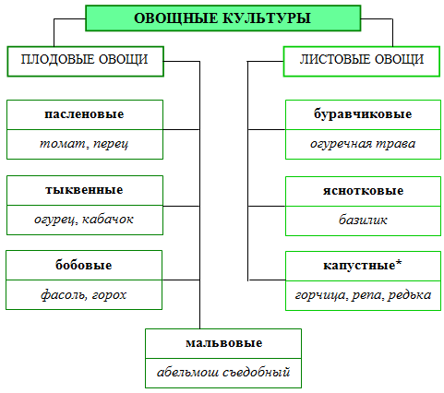
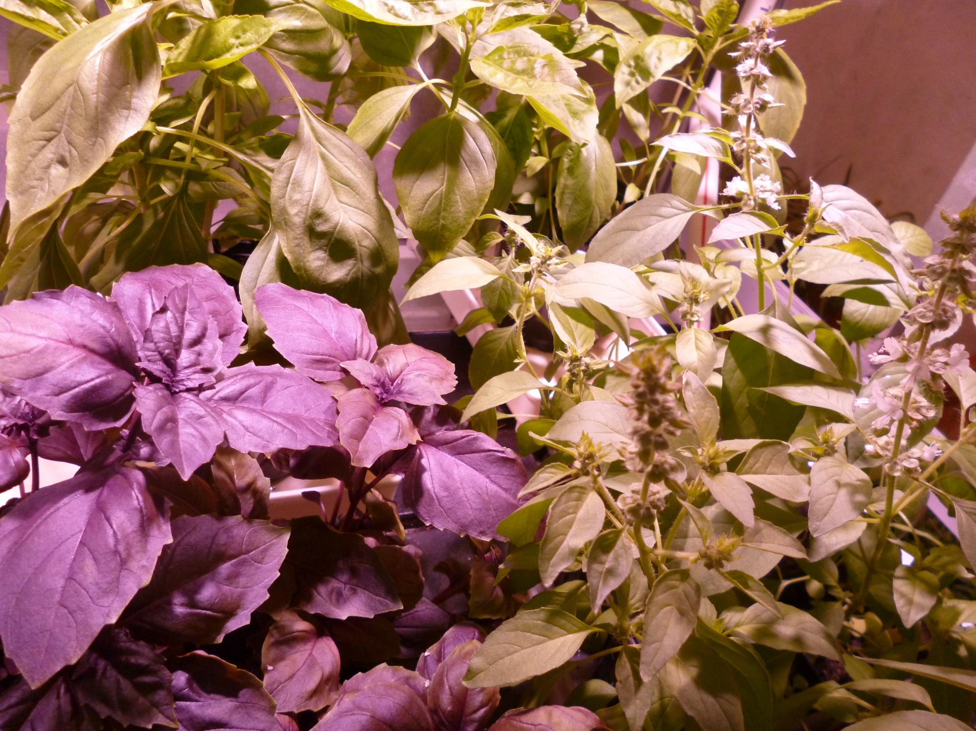
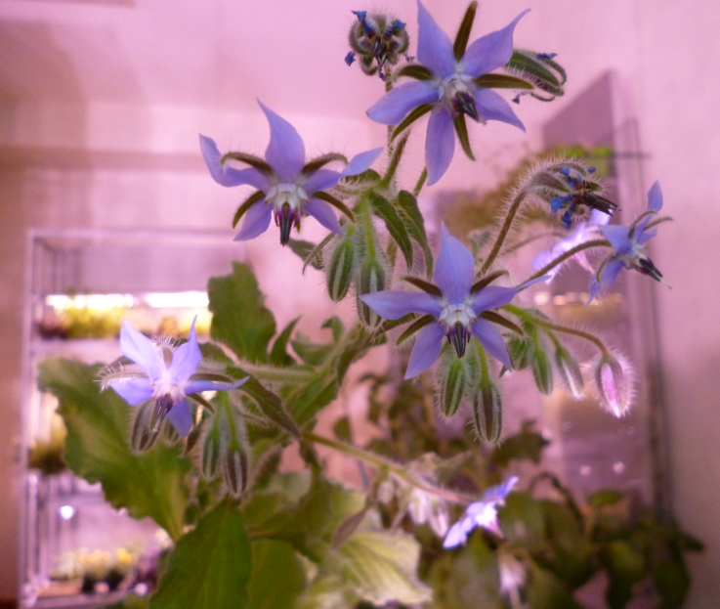
Показатели листового аппарата, продолжительность периода роста и развития бораго
Содержание химических элементов в листьях бораго, мг/кг продукта

Slide 6
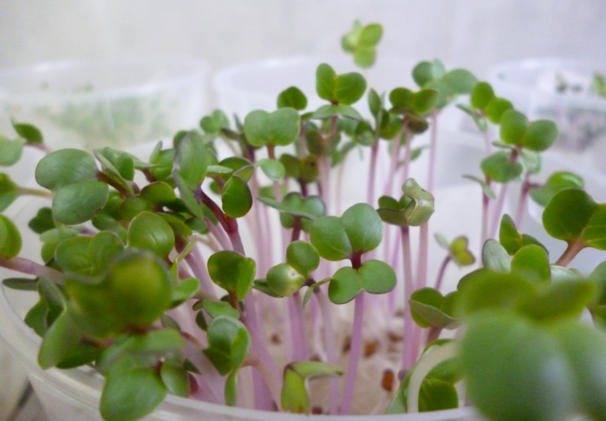
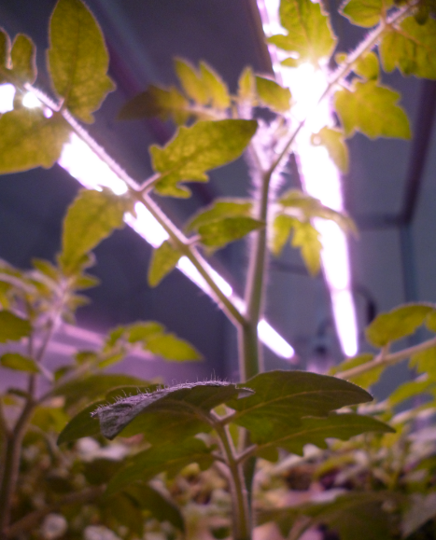
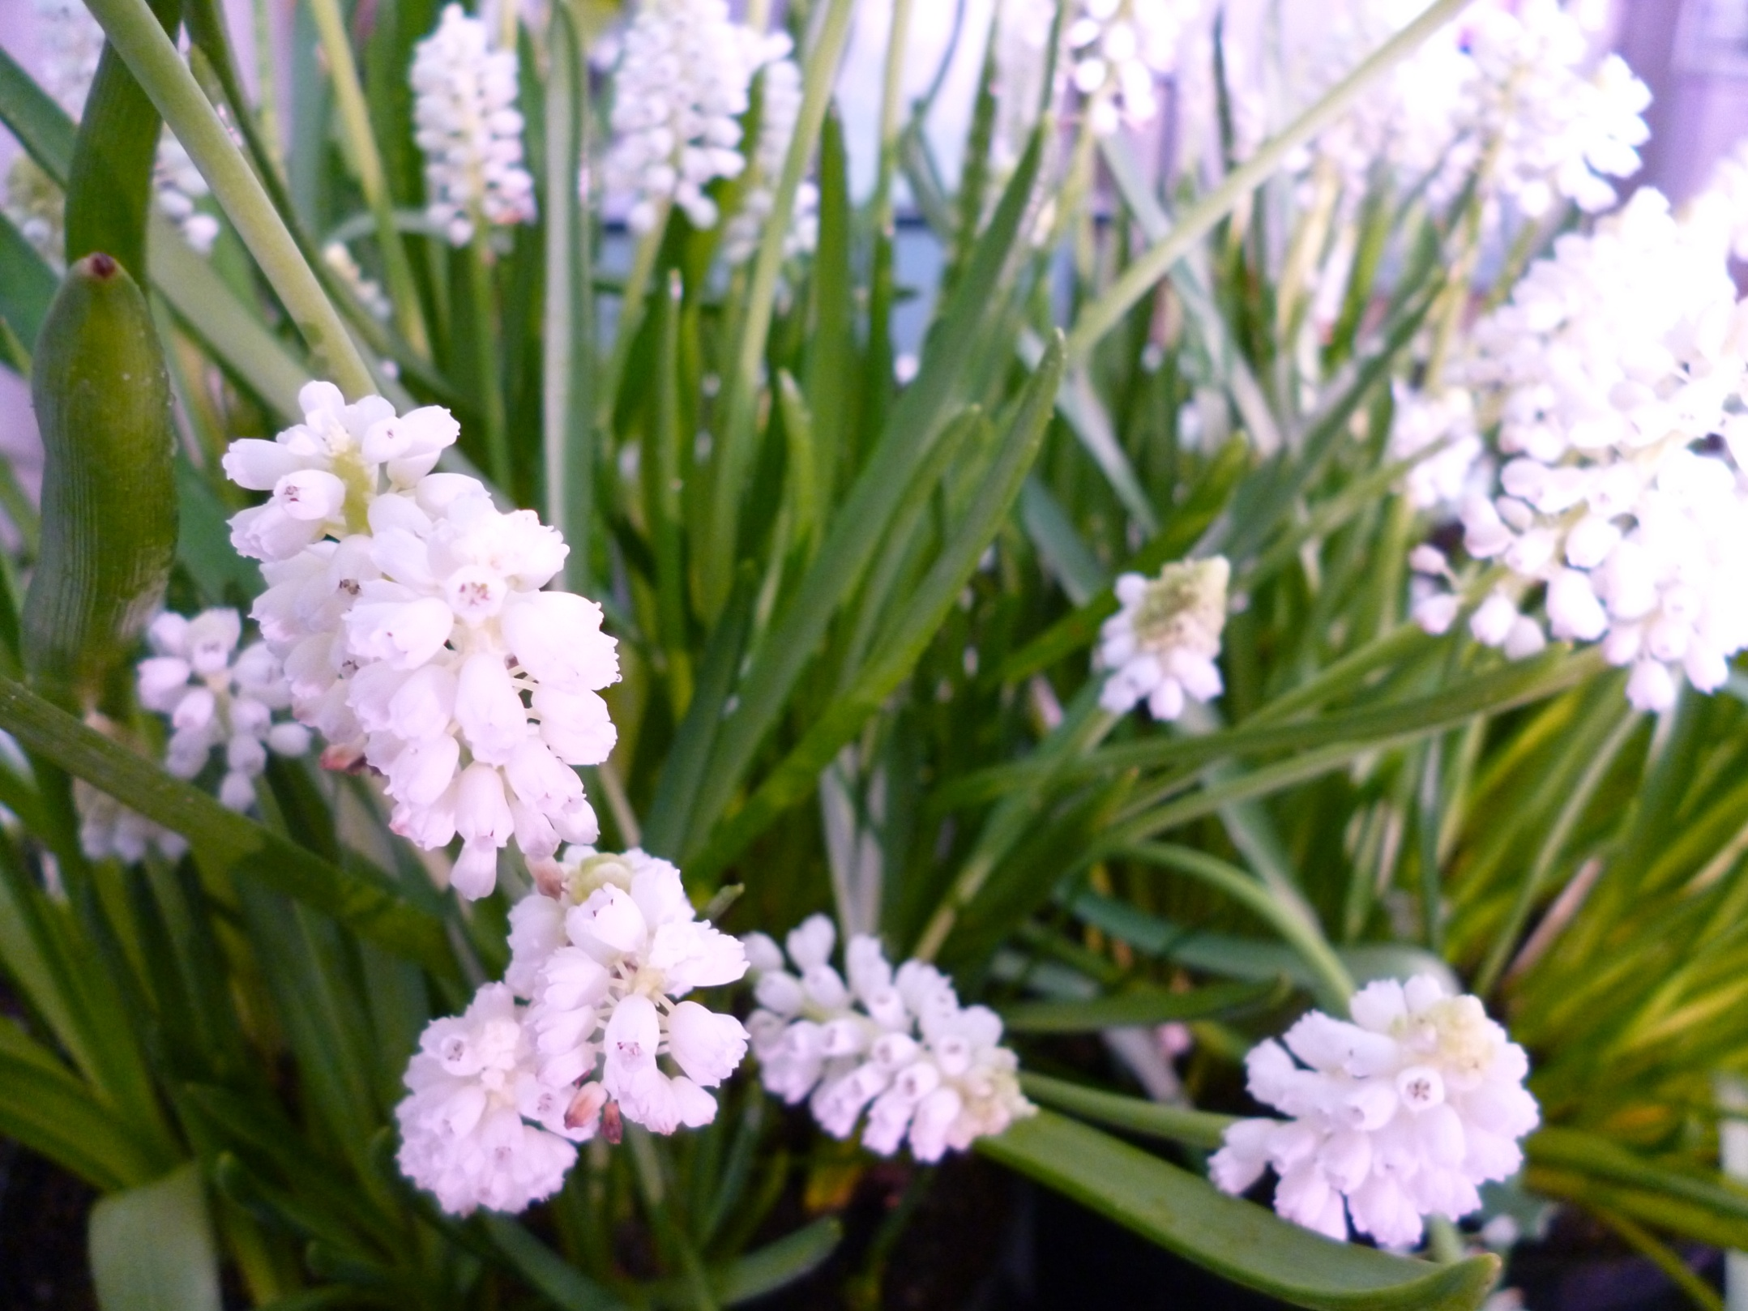
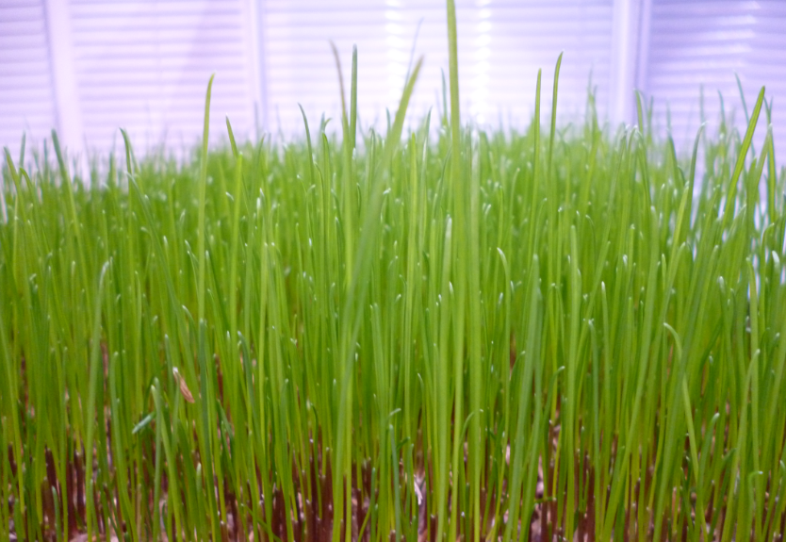
микрозелень
рассада
выгоночные культуры
гидропонный зеленый корм

Slide 7
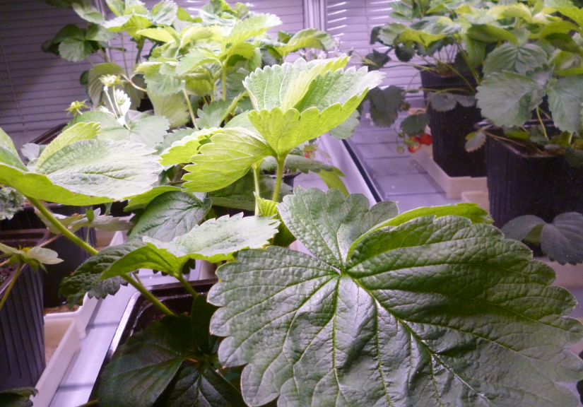
Выращивание ягодных культур

Slide 8
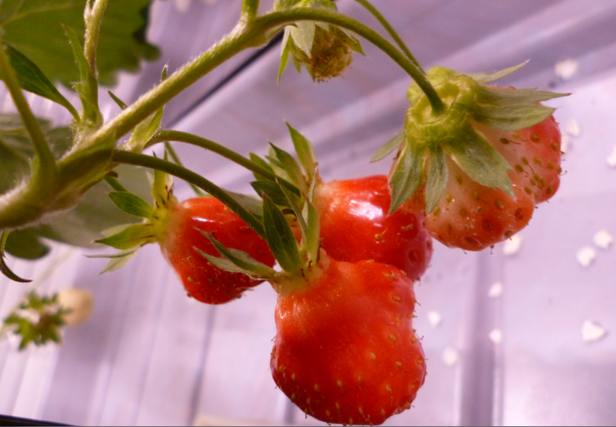
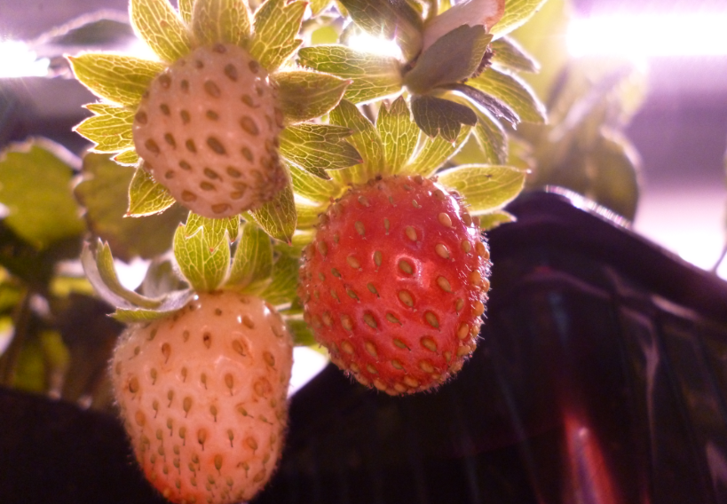
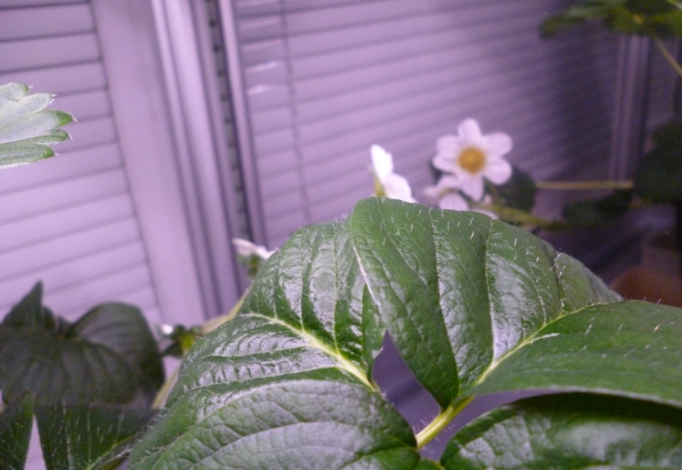
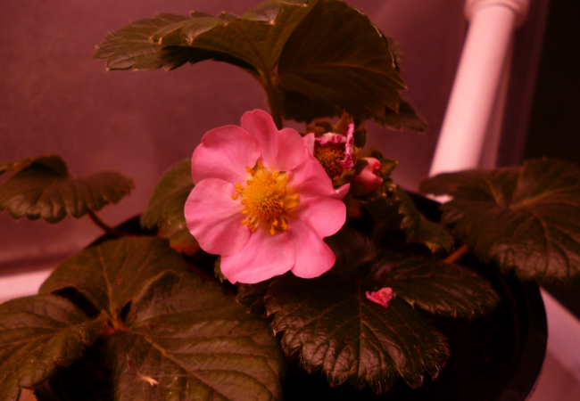
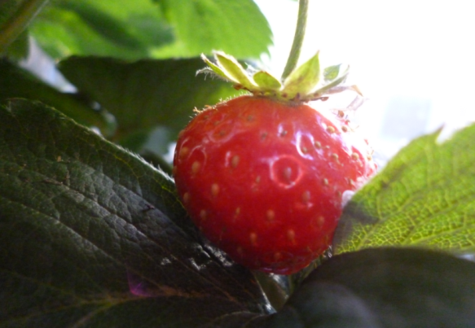
Ремонтантная земляника садовая

Slide 9
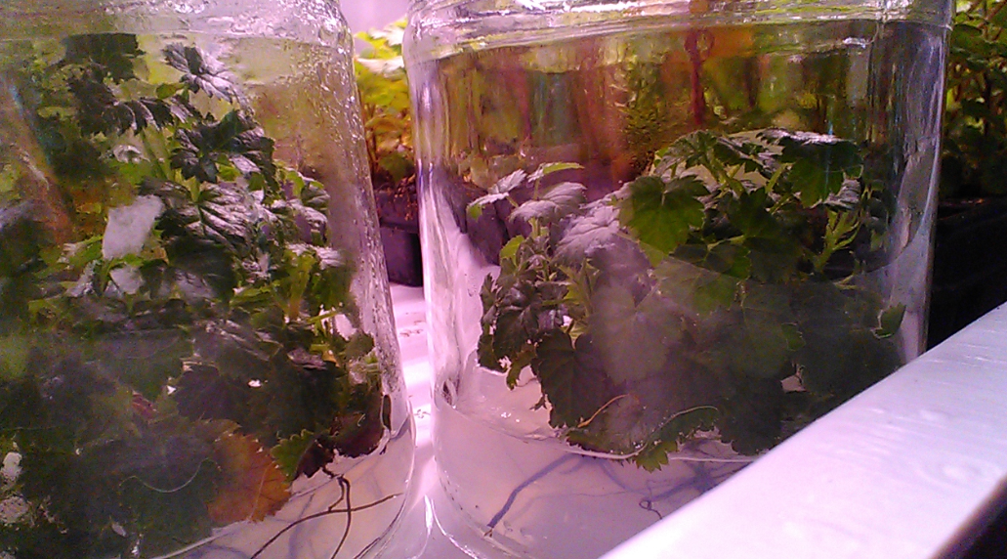
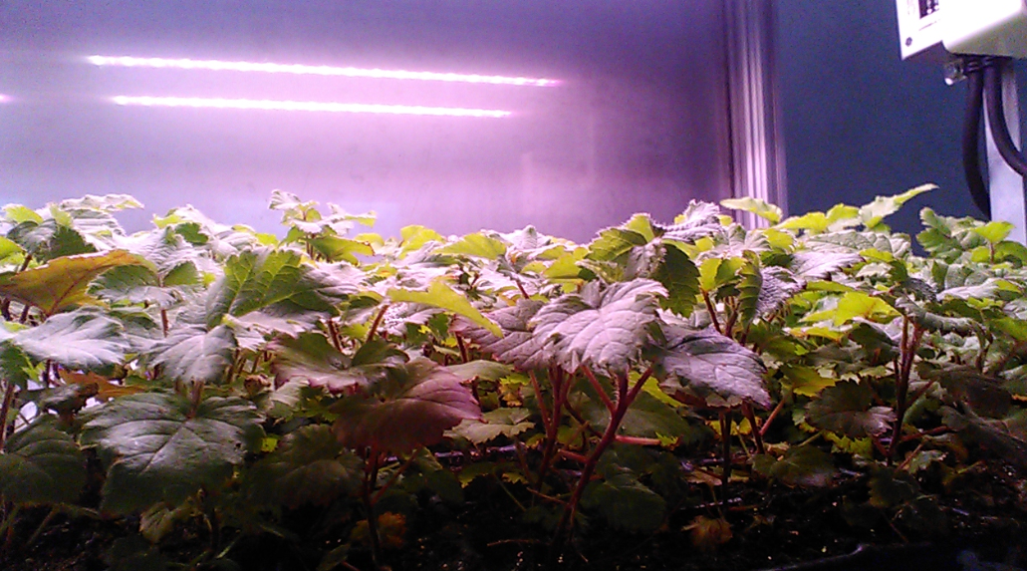
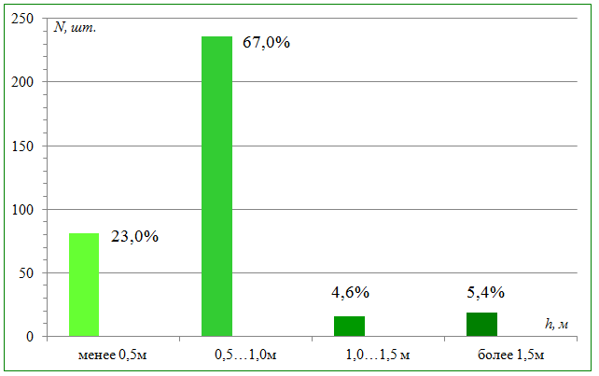
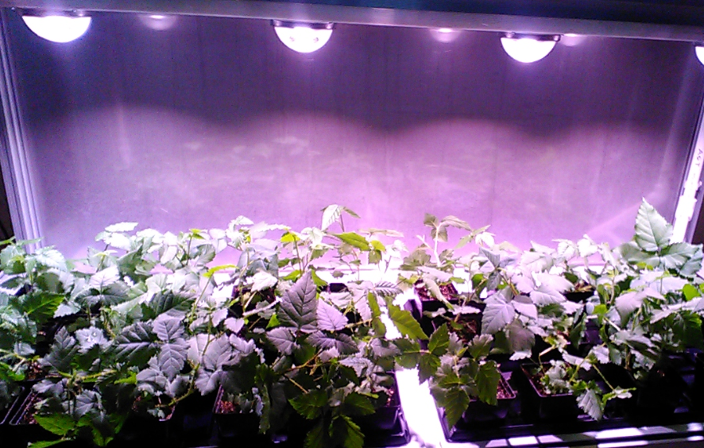
Микроклональное размножение. Производство посадочного материала
выращивание саженцев ежевики
Распределение саженцев ежевики Карака черная по длине стебля

Slide 10
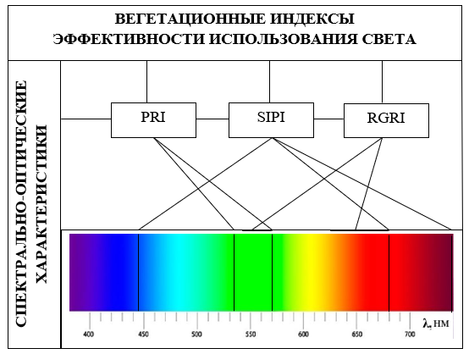
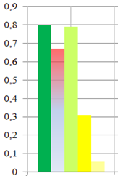
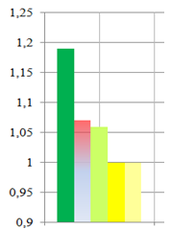
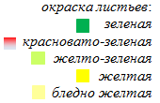
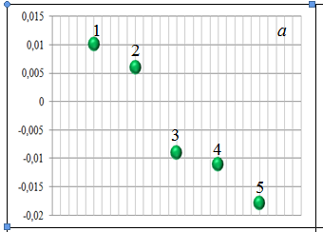
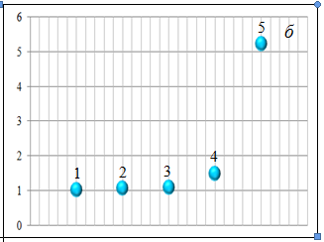
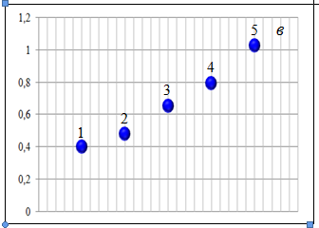
NDVI
VOGI
Вегетационные индексы растений ежевики, полученных методом клонального микроразмножения
а - PRI; б - SIPI; в - RGRI

Slide 11
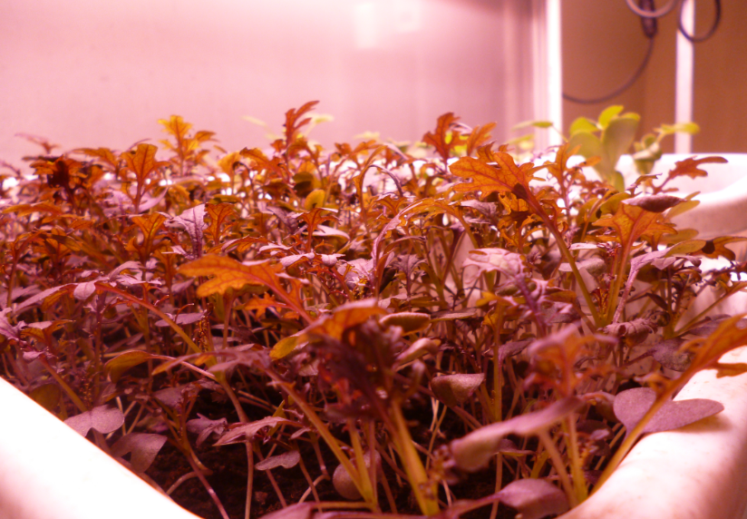
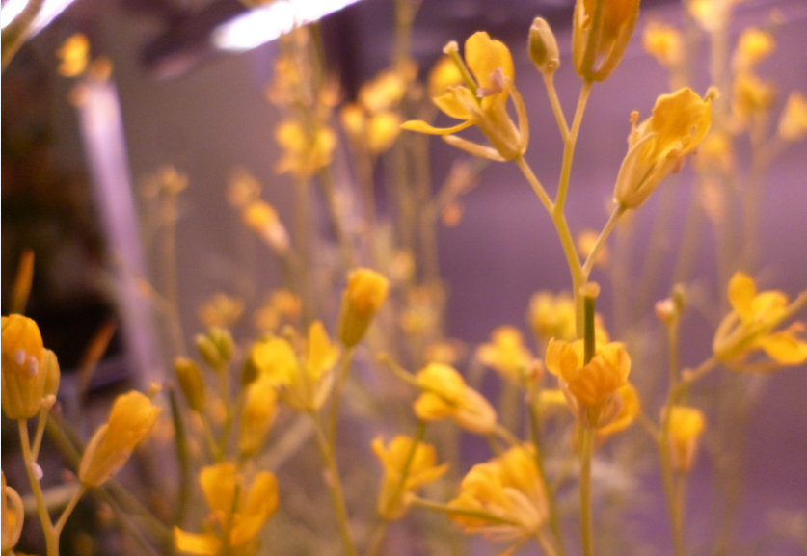
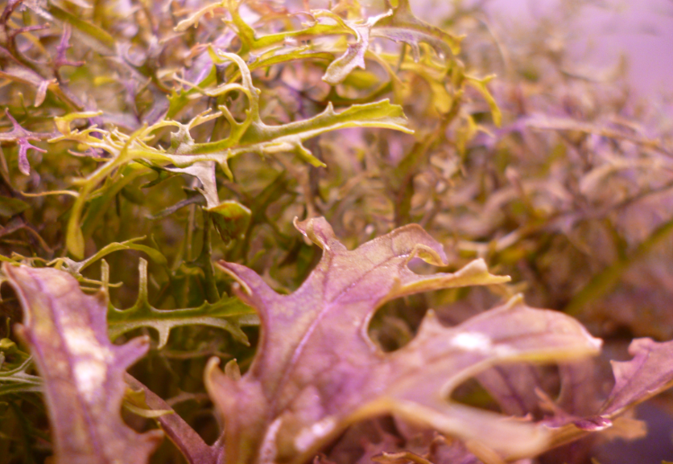
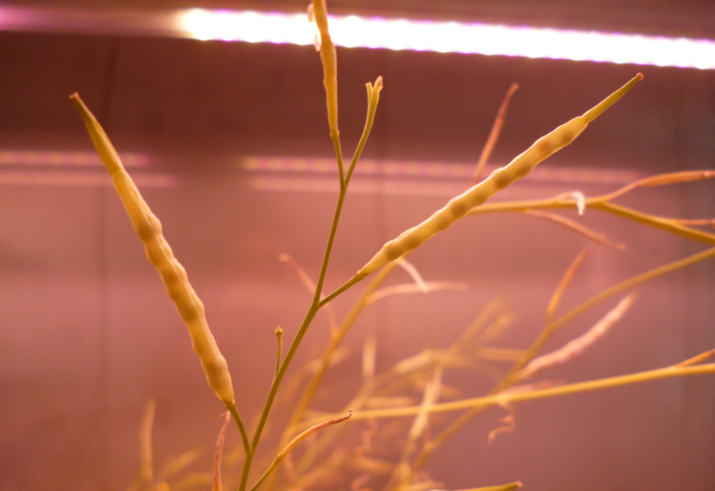
Разведение растений. Получение семян

Slide 12
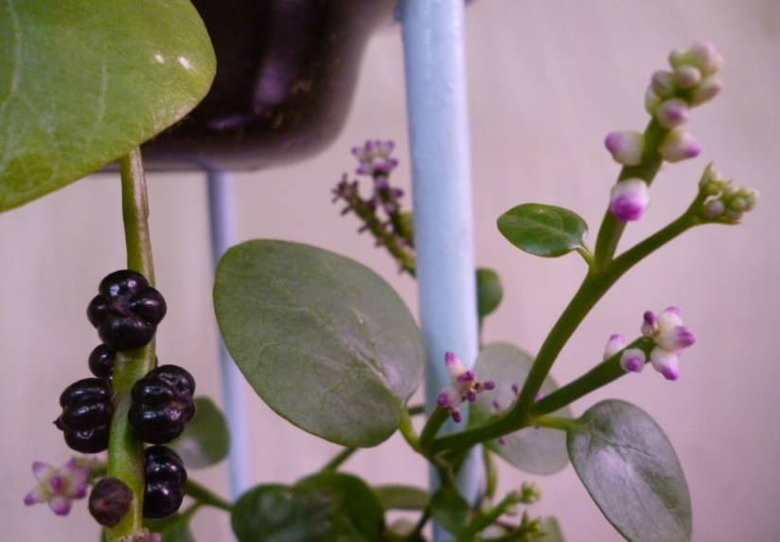
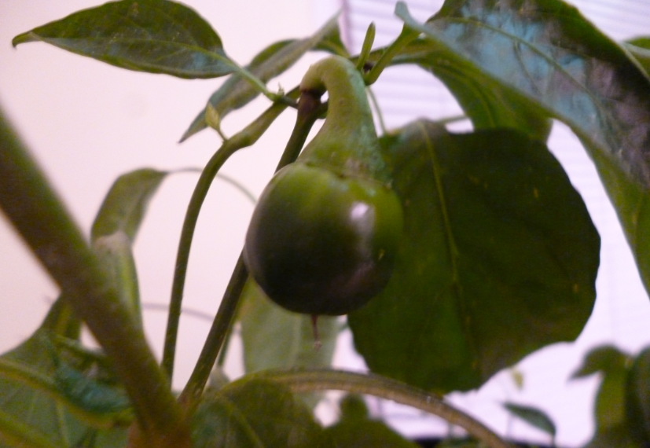
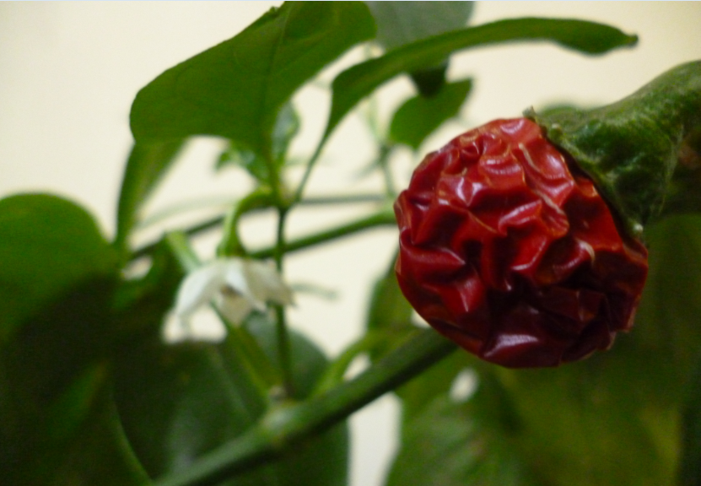
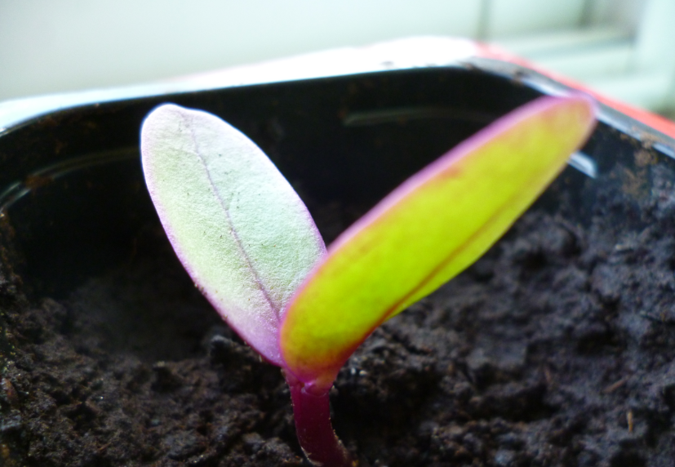

Slide 13
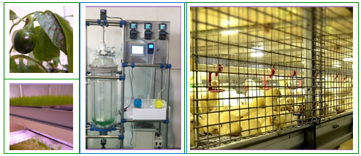
Получение фитобиотиков на основе обогащенных экстрактов гидропонного зеленого корма
Фитобиотики, представляющие собой группу кормовых добавок, полученных из растений, обладают выраженными антибактериальными, антиоксидантными и другими свойствами, положительно влияющими на усвояемость корма и здоровье пищеварительного тракта сельскохозяйственных животных и птицы.
В качестве основы для фитобиотических препаратов предлагается использовать экстракты зеленого корма, выращенного на гидропонной основе. Гидропонный зеленый корм, производящийся в течение круглого года, является ценной витаминной добавкой, которая хорошо усваивается организмом птицы. Включение в рацион гидропонного зеленого корма способствует значительному повышению продуктивности и качества получаемой продукции.

